Slide 1

Spaceship titanic
Group 04 :
Robin Monseré & Lukas Olivier
Notes:
Dag iedereen Robin en Ik zullen ons project over ‘Spaceship Titanic’ voorstellen aan jullie.

Slide 2

Inhoud
Introductie
Data onderzoek
Data Cleaning
Correlatiematrix
Supervised Learning
Conclusie
Notes:
We beginnen met een korte introductie, daarna overlopen we ons data onderzoek in PowerBi, hoe we de dataset opgekuist hebben met behulp van Python, wat we kunnen afleiden uit de correlatiematrix en hoe we ons model getraind hebben. We sluiten af met onze conclusie over dit project

Slide 3

Introductie
We zijn in het jaar 2912 en hebben een boodschap ontvangen van ‘Spaceship Titanic’. Tijdens een onoplettendheid is het schip een aanvaring gehad met een wormgat waarbij ± de helft van de bemanning verloren is geraakt.
Het was onze taak om op basis van de bestaande data te voorspellen wie er een grotere kans heeft om geteleporteerd te zijn
Notes:
Wat hield ons project in?
We zijn het jaar 2912 en hebben een boodschap ontvangen van ‘Spaceship Titanic’.
Tijdens een onoplettendheid is het schip een aanvaring gehad met een wormgat waarbij ± de helft van de bemanning verloren is geraakt.
Het was onze taak om op basis van de bestaande data te voorspellen wie er een grotere kans heeft om geteleporteerd te worden

Slide 4
data-onderzoek
m.b.v. PowerBI
Notes:
Voor we konden beginnen aan het opkuisen van de data, bekeken we de dataset eens van dichterbij. Zo konden we al een eerste inschatting maken van welke velden er veel invloed zouden hebben op het resultaat.
Hier zijn enkele grafieken die te maken hebben met de overlevingskansen van de passagiers.

Slide 5
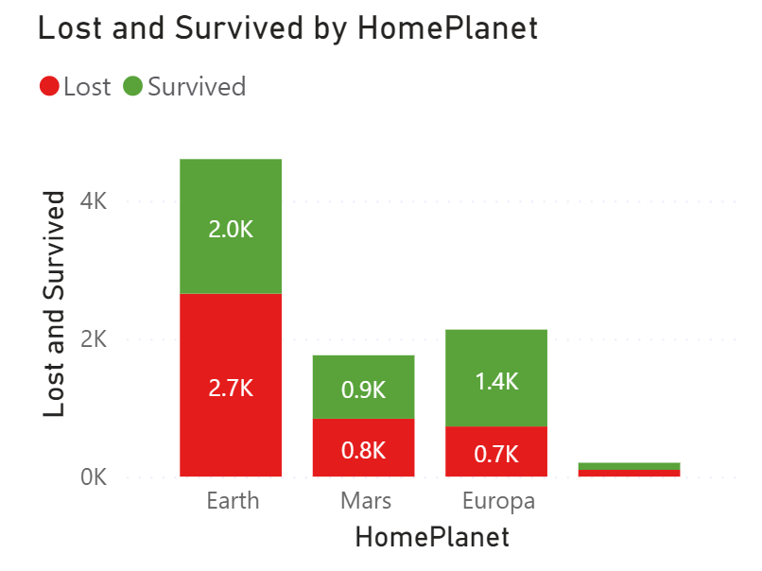
Overleving gebasseerd op ‘Homeplanet’
Meeste passagiers vertrokken van Aarde
Ongeveer 50/50 voor elke planeet
201 passagiers waarvan de homeplanet niet gekend is
Notes:
Als we de vertrek planeten bekijken, zien we dat Aarde het populairst was.
Het aantal verloren passagiers bleef wel constant voor elke planeet. Er waren ook 201 passagiers waarvan deze info niet gekend was

Slide 6
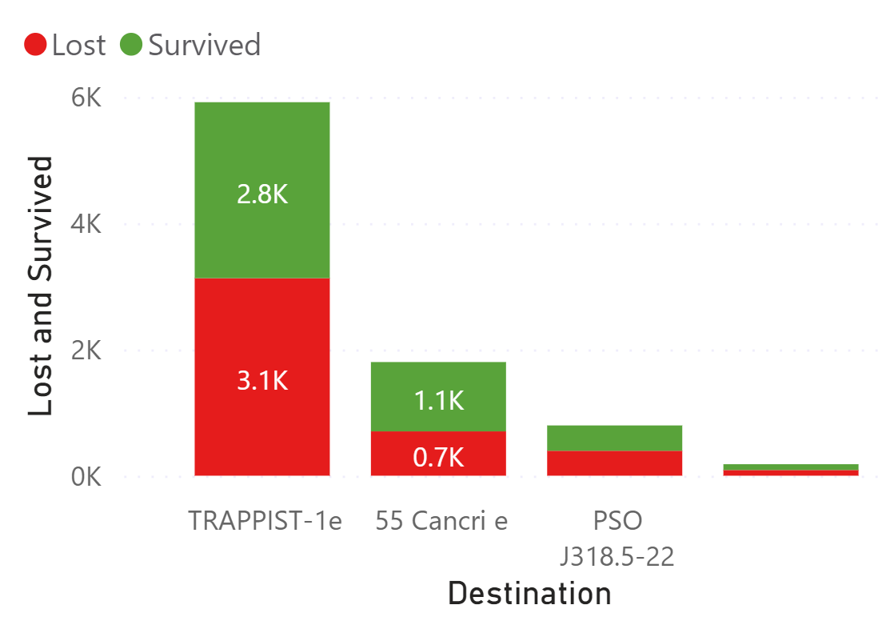
Overleving gebasseerd op ‘Destination’
Meeste verloren passagiers gingen naar ‘Trappist-1e’
Ongeveer 50/50 voor elke planeet
182 passagiers waarvan de destinatie niet gekend is
Notes:
Als we de destinaties bekijken, zien we dat Trappist de populairste bestemming was.
Opnieuw is aantal verloren passagiers constant voor elke planeet. Van 182 passagiers was de eindbestemming niet gekend.

Slide 7
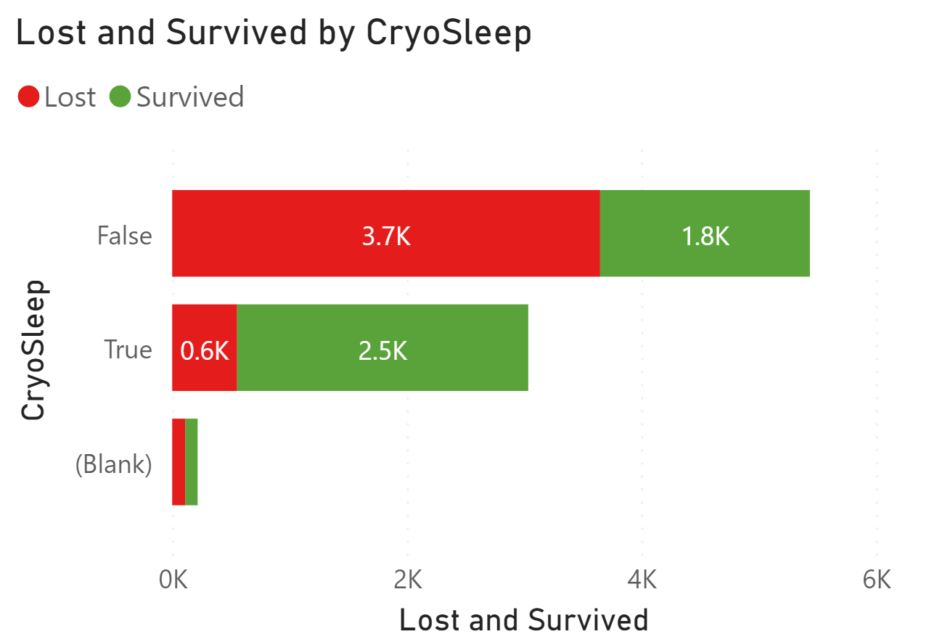
Overleving gebasseerd op ‘CryoSleep’
Meeste verloren passagiers waren niet in Cryosleep
217 passagiers waarvan de keuze niet gekend is
Notes:
Hier vinden we onze eerste interessante grafiek.
We zien hier duidelijk dat mensen in Croysleep een grotere overlevingskans hebben dan mensen die niet in cryosleep reizen. Ook hier merken we dat er 200 onbekende keuzes aanwezig waren.

Slide 8
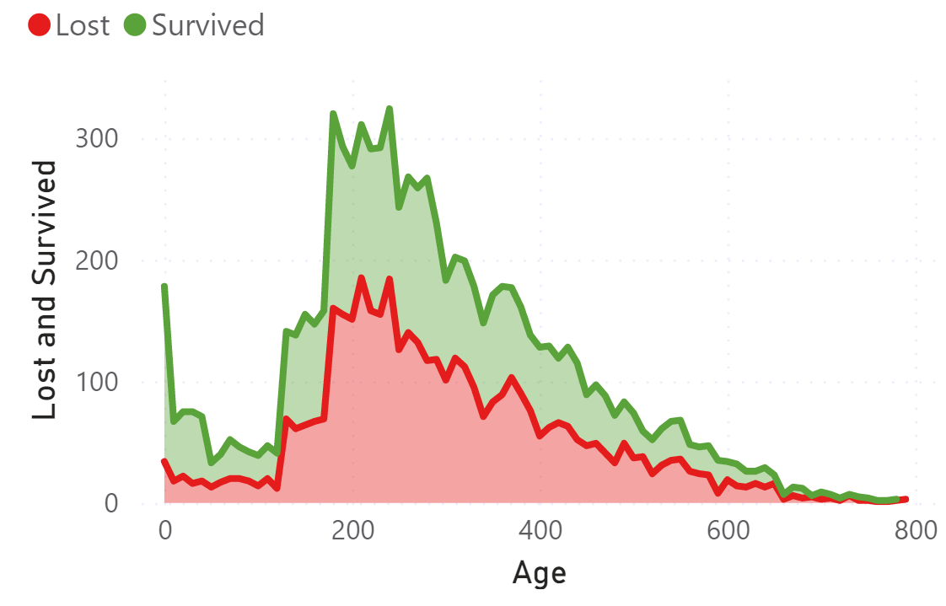
Overleving gebasseerd op ‘Age’
Bij 0 jaar grotere overlevingskans
Meeste passagiers tussen de 200-300 jaar
Notes:
Als we de leeftijd bekijken zien we iets opmerkelijk. Als een persoon nog zeer jong is, is zijn overlevingskans opmerkelijk groter.
Ook zien we dat mensen tussen de 200 en 300 jaar het meest reizen.

Slide 9
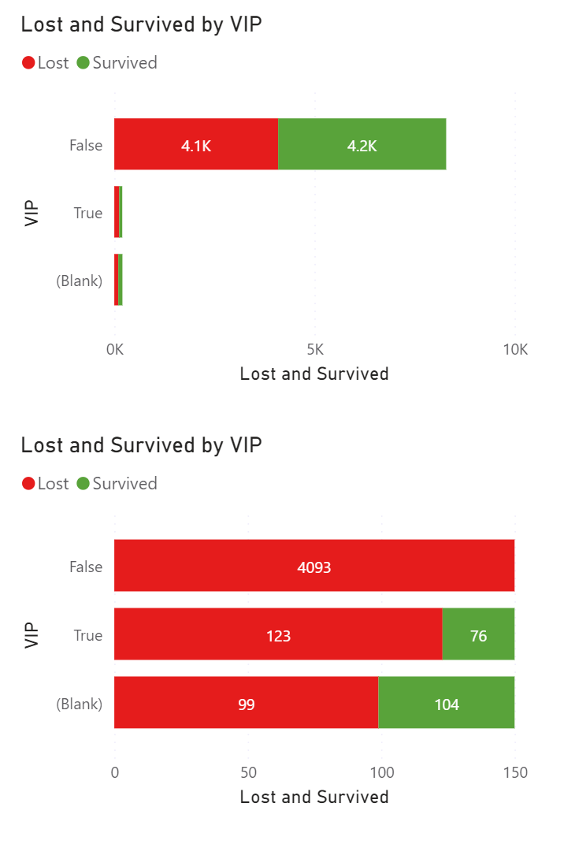
Overleving gebasseerd op rang
Lagere overlevingskans met VIP
203 passagiers waarvan de keuze niet gekend is
Notes:
We vonden het ook interessant om eens te kijken of een duurdere reis gelijk stond met een veiligere reis.
Dit bleek dan toch ook 50/50 te zijn.

Slide 10
data-Cleaning
m.b.v. Python
Notes:
Blanke waarden in een dataset zijn niet interessant omdat ze geen informatie bevatten die het model kan gebruiken om voorspellingen te doen.
Als er te veel ontbrekende waarden zijn, kan dit een negatieve invloed hebben op de nauwkeurigheid van het model.

Slide 11
Vervangen van ongekende ‘Homeplanet’ / ‘Destination’ waarden
Elke unieke planeet in de kolom gecodeeerd als een uniek nummer
Ontbrekende waarden vervangen door het gemiddelde van de nummers die de planeten vertegenwoordigen
Notes:
Voor de kolommen "homeplanet" en "destination" kozen we er voor om elke planeet om te zetten in een uniek nummer.
Dit is handig omdat veel machine learning algoritmes alleen met numerieke data kunnen werken.
Vervolgens berekenen we het gemiddelde van de gecodeerde waarden om de ontbrekende planeten in te vullen.
Met andere woorden, we vervangen de ontbrekende waarden door het gemiddelde van de nummers die de planeten in die kolom vertegenwoordigen.

Slide 12
Vervangen van ongekende leeftijd
Elke ongekende leeftijd vervangen door gemiddelde leeftijd van andere passagiers
Notes:
Voor de leeftijd hebben we besloten om de blanke waarden simpelweg te vervangen door de gemiddelde leeftijd van alle passagiers.

Slide 13
Vervangen van ongekende staat Cryosleep
Vervangen door ‘False’
Kwam het meest voor
Notes:
Bij cryosleep hebben we belist om alle ontbrekende waarden te vervangen door ‘False’ omdat deze het meest voorkomt en dus het minst zal doorwegen als we die er bij tellen.

Slide 14
Vervangen van ongekende waarden bij diensten = Vrdeck, Spa, Foodcourt…
Passagier in cryosleep toestand? => 0
Passagier wakker? => gemiddelde gebruik van de andere passagiers
Notes:
Hier hadden we 2 scenario’s. Als de passagier koos voor cryosleep werdt de onbrekende waarde ingevulde door 0.
Dit omdat de passagier tijdens die toestand onmogelijk gebruik kon maken van deze diensten. Als de passagier niet in cryosleep toestand was, namen we het gemmidelde gebruik van de andere passagiers.

Slide 15
correlatiematrix
m.b.v. Python
Notes:
De correlatieMatrix

Slide 16
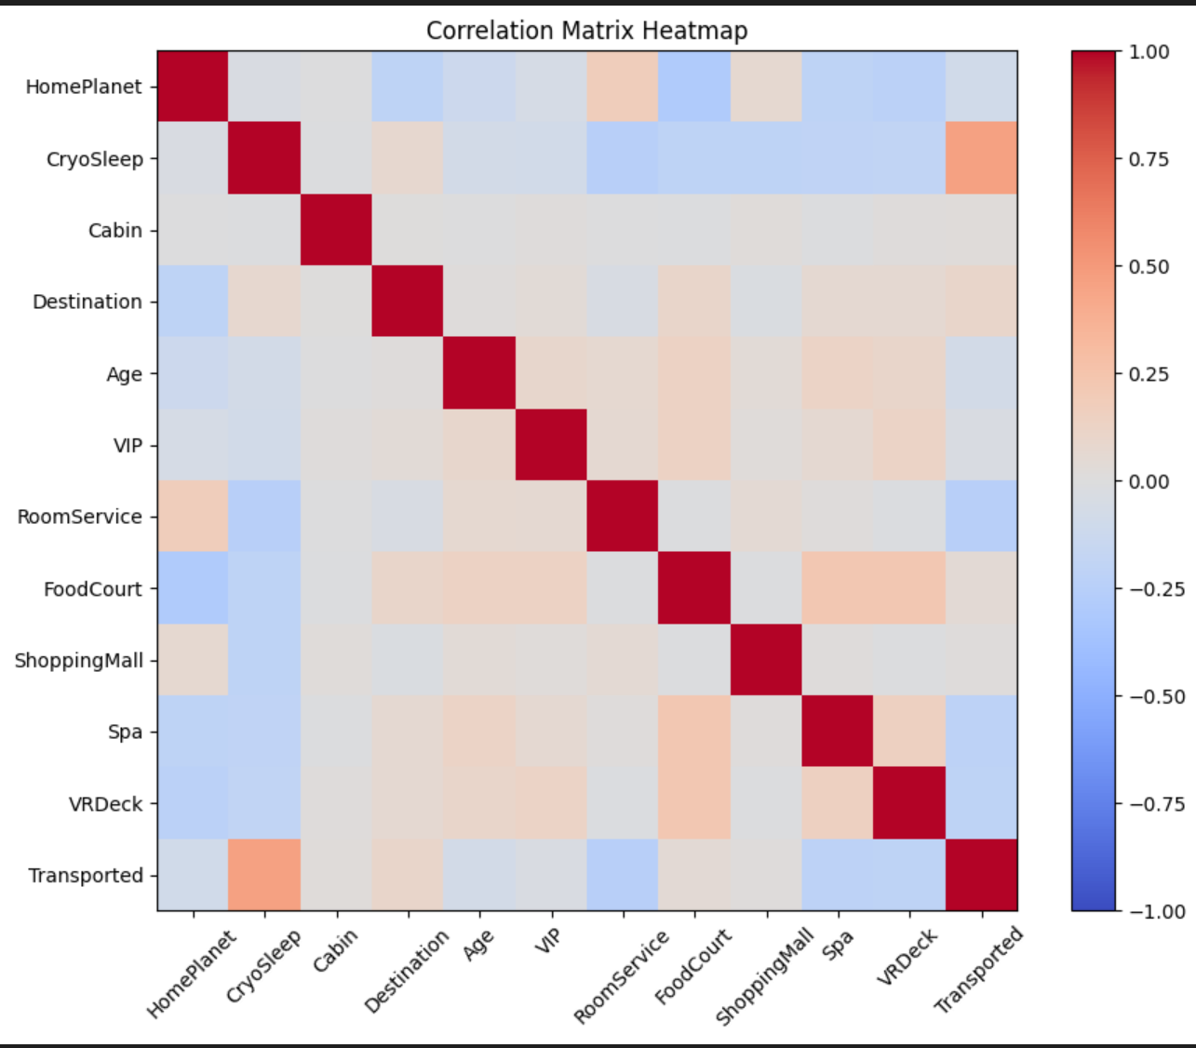
Corrolatie Matrix van alle waarden
Cryosleep positief gecorreleerd met overlevingskans
Gebruik van diensten tijdens de ‘vlucht’ negatief gecorreleerd
Notes:
Uit de corrolatie matrix kunnen we afleiden dat cryosleep positief gecorolleerd is met de overlevingskans, en diensten negatief gecorolleerd.

Slide 17
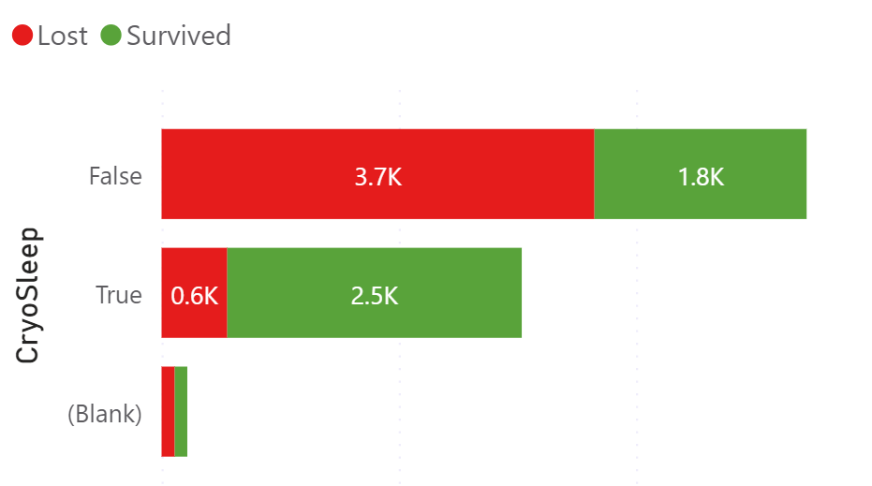
Cryosleep positief gecorreleerd met overlevingskans
= Hogere overlevingskans met cryosleep
Notes:
Dit betekend dat passagiers in cryosleep een grotere overlevingskans hadden dan de passagiers die wakker waren. We kunnen ook afleiden dat het gebruik van diensten negatief gecorolleerd is met de overlevingskans.

Slide 18
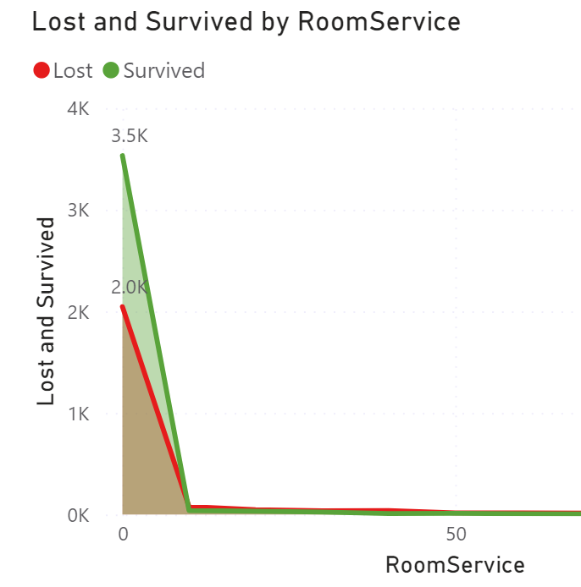
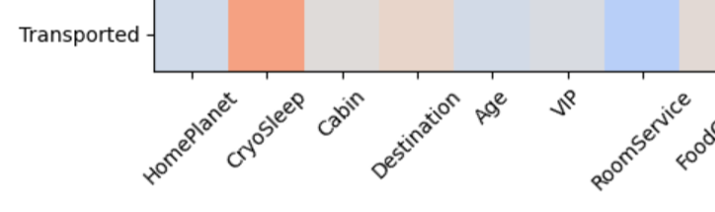
Roomservice negatief gecorreleerd met overlevingskans
= Meer roomservice = lagere overlevingskans (door cryosleep)
Notes:
Hoe minder er gebruik werd gemaak van een dienst, hoe groter de overlevingskans was. Dit viel ook te verwachten aangezien mensen in cryosleep geen diensten kunnen gebruiken.

Slide 19
Supervised Learning
m.b.v. Python & Kaggle
Notes:
In het laatste deel van ons project hebben we data gebruikt om een model te maken dat voorspellingen kan doen over testgegevens.

Slide 20
Supervised Learning
Verschillende typen classificeerders: Decision Tree, KNN, Logistic Regression, Random Forest …
Random Forest gaf ons het beste resultaat = 0,79
Notes:
We hebben hiervoor verschillende classifiers geprobeerd en uiteindelijk gebruik gemaakt van de Random Forest-classifier omdat deze ons de hoogste nauwkeurigheid gaf.
Random forest werkt door het combineren van vele beslissingsbomen, waarbij elke boom een beslissing neemt op basis van een subset van de beschikbare gegevens.
Na het trainen van de gegevens hebben we het model gebruikt om te voorspellen of passagiers geteleporteerd werden of op het schip bleven en deze resultaten ingediend op Kaggle. Onze inzending scoorde 0.79728.

Slide 21
Conclusie

Slide 22
Conclusie
PowerBi => krachtige data visualisatie tool
Cryosleep had het meeste invloed op de overlevingskansen
Ontbrekende waarden hebben een negatieve invloed op de precisie van het model
Notes:
Er zijn een aantal dingen die we geleerd hebben uit dit project.
Over het project zelf hebben we kunnen concluderen dat cryosleep de grootste invloed had op de overlevingskans van een passagier op spaceship titanic.
We zullen ook onthouden dat PowerBi een krachtige tool is om een grote dataset te visualiseren en waardoor ze ook beter te verstaan is.
We hebben ook doorgehad dat negatieve of foute waarden in een dataset de precisie van je model sterk kunnen verlagen en je verschillende manieren hebt om met deze waarden om te gaan en op te lossen.

Slide 23

Bedankt

